Slide 1
第四章 基本放大电路
作业(P110-113)：
2.1、2.2、2.3、2.6、2.9、2.13、2.14

Slide 2
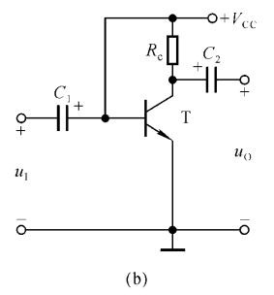
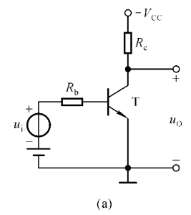

2.1
P2.1
+V_{cc}

Slide 3
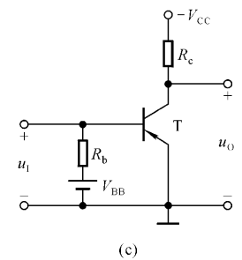
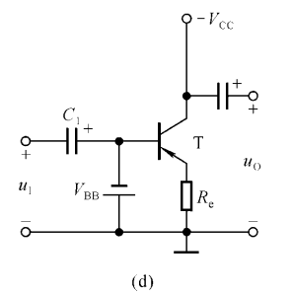





+
Notes:
C：输入基极必须加隔直的电容或电阻，主要是保证在加上信号的情况下，保证Q点不会因为加入输入信号而发生改变。
D:电源不能直接加在基极，必须要有基极电阻r_{b}，
有极性电容在电路中当两极有直流电压时，用的时候，要求高电压一端接在正极，低电压一端接在负极，这样就保证电容在电路不被击穿。
对于该电路的直流通路，三级管的基极端是负电压，小于零的。
而接信号源的一端，对直流通路来说是视为接地，也就是直流链路中，该端电压为0 ，是高电压的一段。

Slide 4
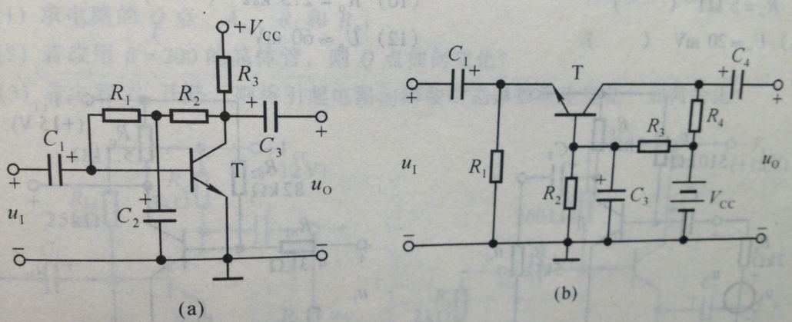
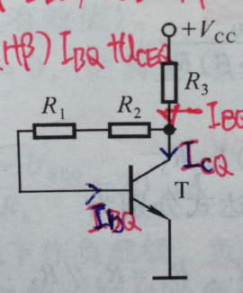
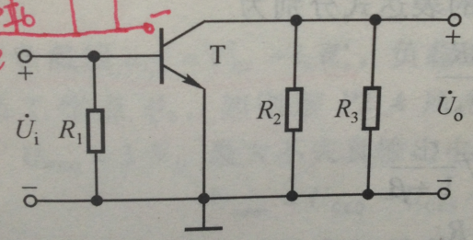
2.2
P2.2
将电路中电容开路、变压器线圈短路，信号源置零，可得直流通路;
将电路中电容和直流电源置零，可得交流通路。
直流通路
交流通路

Slide 5
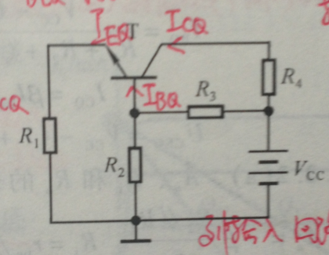
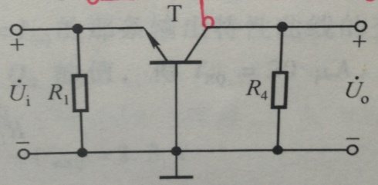
2.2
P2.2
将电路中电容开路、变压器线圈短路，信号源置零，可得直流通路;
将电路中电容和直流电源置零，可得交流通路。
直流通路
交流通路

Slide 6
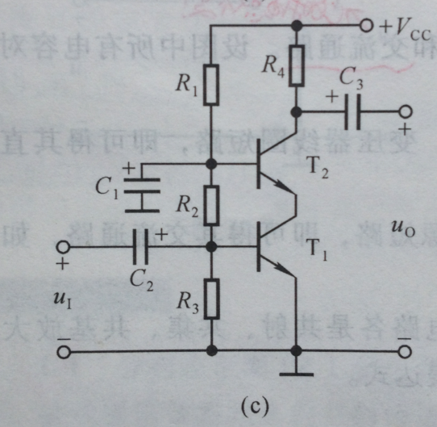
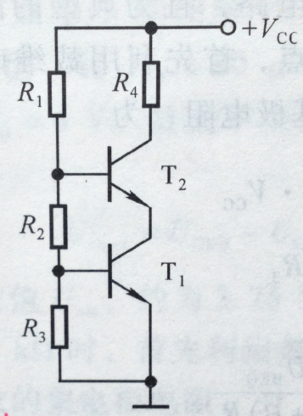
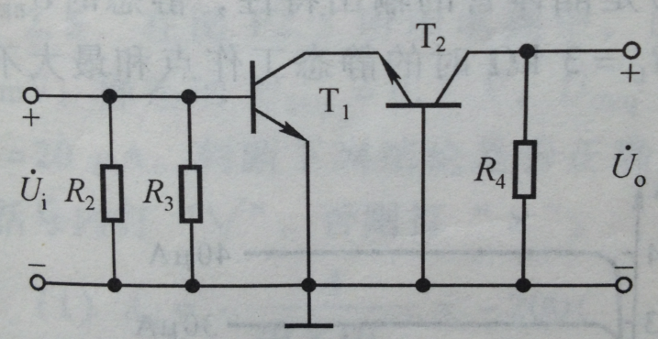
2.2
P2.2
将电路中电容开路、变压器线圈短路，信号源置零，可得直流通路;
将电路中电容和直流电源置零，可得交流通路。
直流通路
交流通路

Slide 7
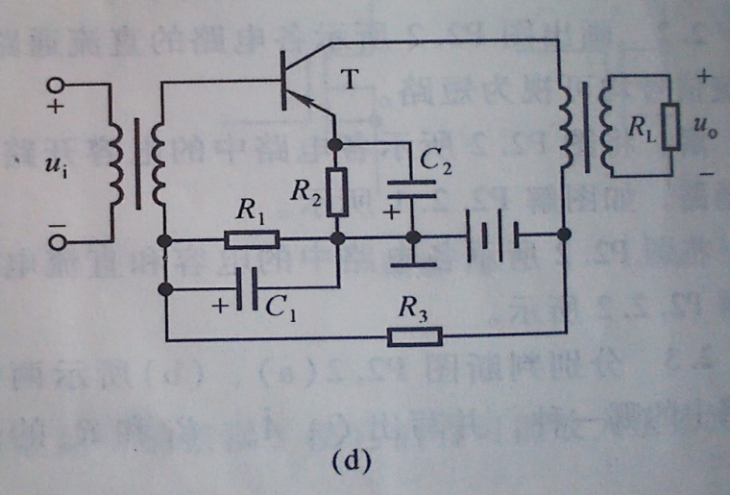
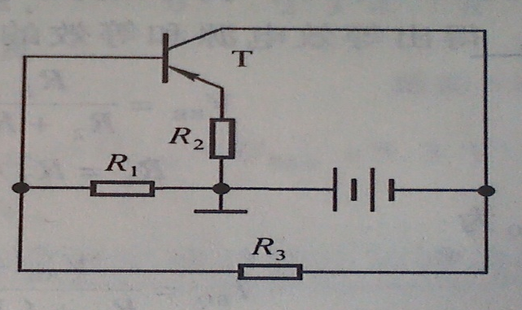
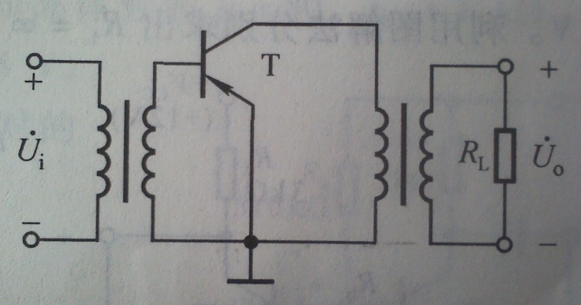
2.2
P2.2
将电路中电容开路、变压器线圈置零，信号源短路，可得直流通路;
将电路中电容和直流电源置零，可得交流通路。
直流通路
交流通路

Slide 8
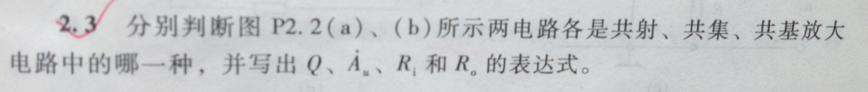
2.3
直流
通路
共射放大电路

Slide 9
2.3
Q点：
I_{BQ}、U_{CEQ}
直流通路
I_{EQ}
I_{CQ}
I_{BQ}

Slide 10
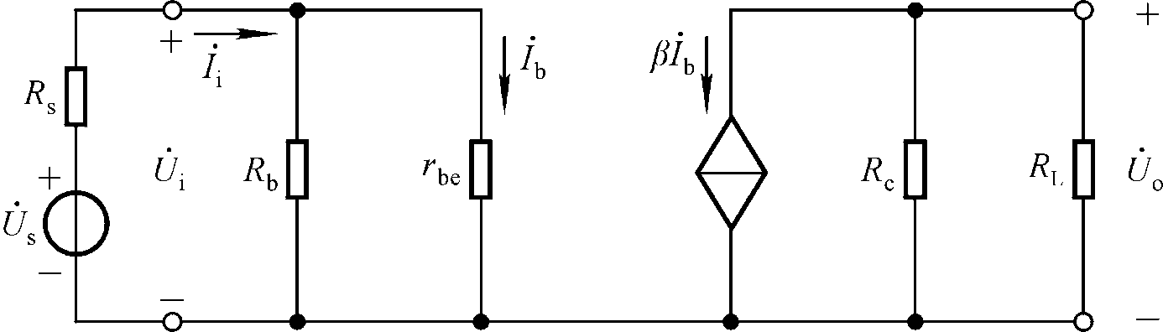

2.3
交流通路
交流等效电路

Slide 11
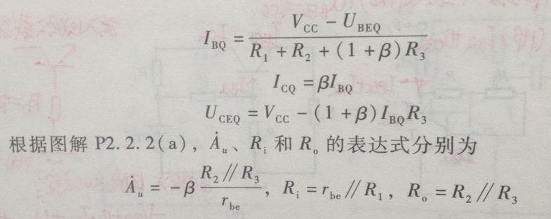
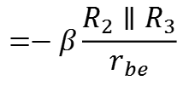
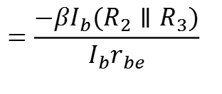
2.3
交流等效电路
$$=\frac{−βI_{b}(R_{2}∥R_{3})}{I_{b}r_{be}}$$
$$=−β\frac{R_{2}∥R_{3}}{r_{be}}$$
Notes:
求输出电阻，把输入电压源置0，保留R_{S}，输入电压源置0后，I_{b}为0，所以𝛽I_{b}=0,所以受控电流源开路，所以R₀ = R₂和R₃的并联

Slide 12
2.3
直流
通路
共基放大电路
对直流通路，利用
戴维南定理进行等
效变换，得到等效
的电源和基极电阻
等效为
Notes:
R3和R4连接点，是接在电池的VCC的正极，所以该点的电压维持为VCC不变，且不收R4上电流的影响，及R4电流的大小，不回影响R2、R3以及VCC构成的回路，该回路相对独立。

Slide 13
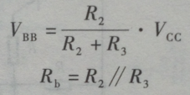
2.3
等效变换后的直流通路

Slide 14
2.3
I_{BQ}
I_{CQ}
I_{EQ}
Q点：

Slide 15
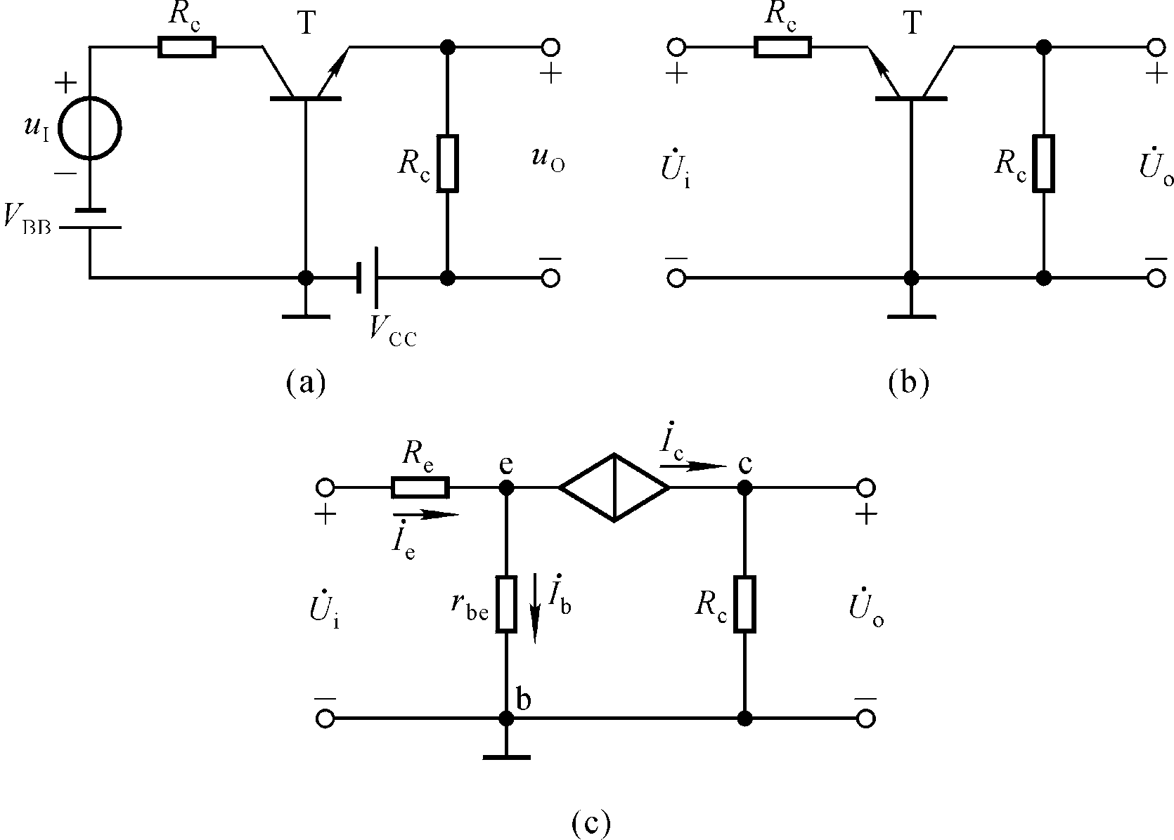
2.3
交流通路
交流等效电路

Slide 16
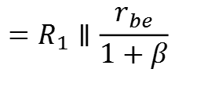

2.3
交流等效电路
I_{i}’
U_{i}’
R_{b}’
$$=R_{1}∥\frac{r_{be}}{1+β}$$
$$R_{i}=R_{1}∥R_{b}′$$

Slide 17
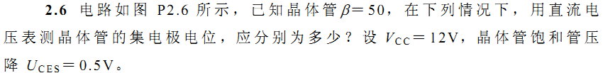


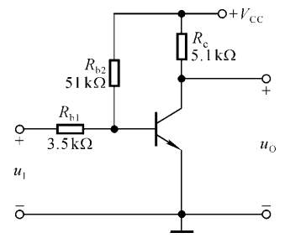


120，
15V，
，U_{BE}=0.7V。
（6）
直流电压表测的为静态电位，
故令 Ui=0
82
=0.0116mA
假设三极管工作在放大状态，则
4.3
7.9V
说明三极管的确在放大状态

Slide 18
120，
15V，
，U_{BE}=0.7V。
（6）
令 Ui=0
82
4.3

Slide 19
120，
15V，
，U_{BE}=0.7V。
（6）
令 Ui=0
(3)
82
假设三极管工作在放大状态，则
4.3
说明三极管工作在饱和状态

Slide 20
120，
15V，
，U_{BE}=0.7V。
（6）
令 Ui=0
82
(4)
4.3

Slide 21

120，
15V，
，U_{BE}=0.7V。
（6）
令 Ui=0
T 烧毁
82
4.3

Slide 22
120，
15V，
，U_{BE}=0.7V。
（6）
令 Ui=0
（6）
82
4.3

Slide 23
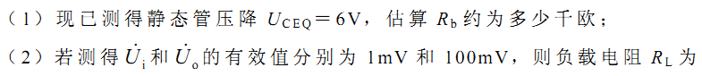
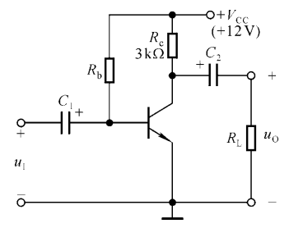

2.9
P2.9
r_{be}=1 kΩ
多少千欧？
静态时，u_{i}=0
×
×

Slide 24
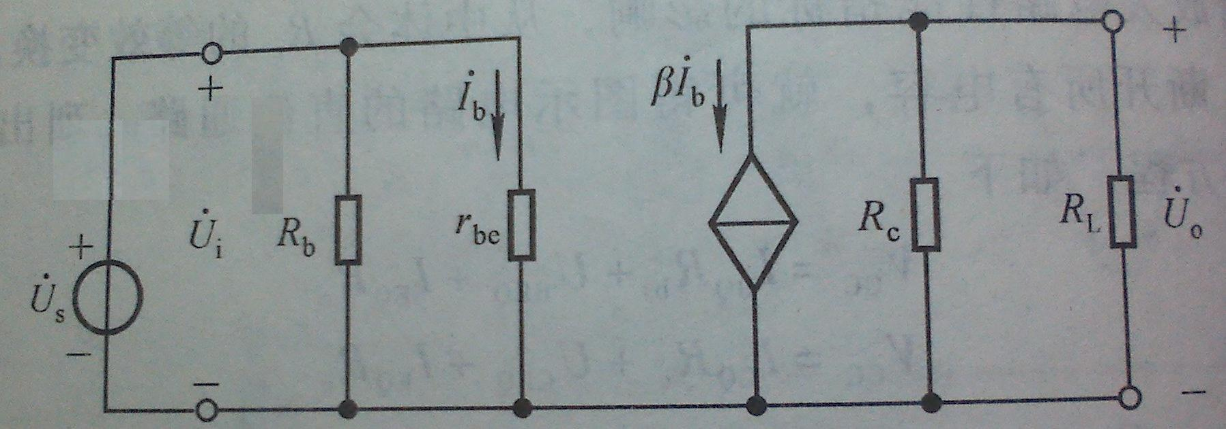

交流等效电路

Slide 25
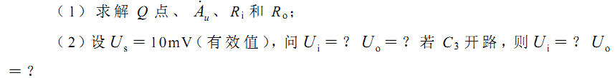

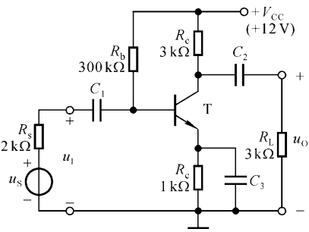
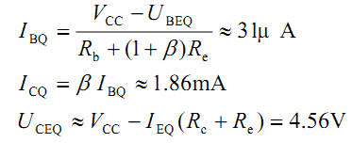
2.13
P2.13
=？
×
×
×

Slide 26
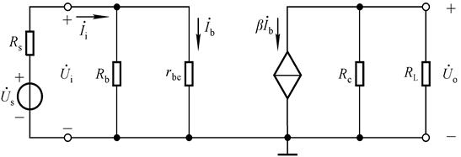
交流
等效
电路
动态分析：

Slide 27

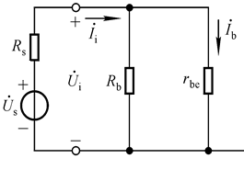
2.13
P2.13
=？

Slide 28

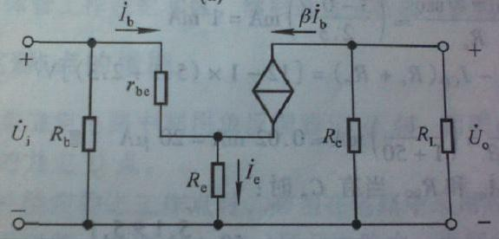
2.13
P2.13
=？
×
交流等效电路
Rs
U_{S}

Slide 29
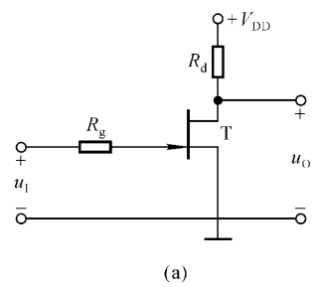
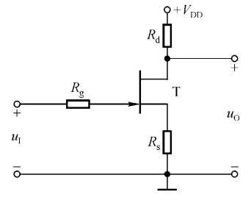
2.14 改正图2.14所示各电路中的错误，使它们有可能放大正弦波电压。要求保留电路的共源接法。
N沟道结型
恒流区应有

Slide 30
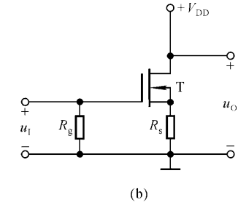
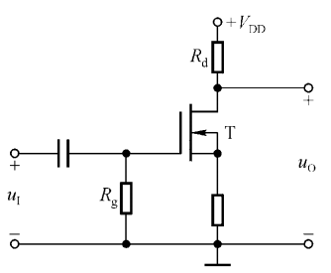
2.14 改正图2.14所示各电路中的错误，使它们有可能放大正弦波电压。要求保留电路的共源接法。
N沟道耗尽型
恒流区应有

Slide 31
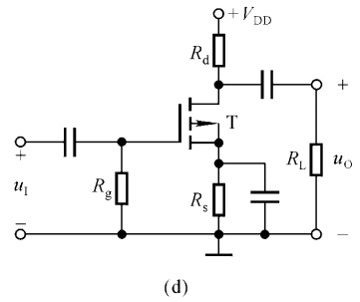
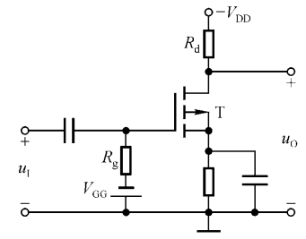
2.14 改正图2.14所示各电路中的错误，使它们有可能放大正弦波电压。要求保留电路的共源接法。
（c）
P沟道增强型
恒流区应有

